Slide 1
EEEFM DONA BENTA EEEFM DONA BENTA Redação Dicas e planejamento Prof: Uelerson Prof: Uelerson

Slide 2
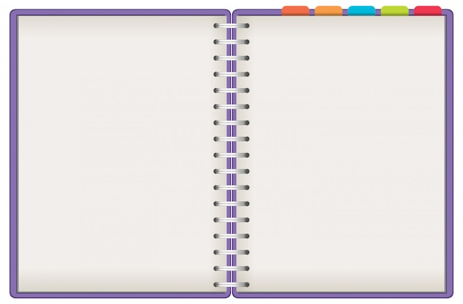

Como planejar?
Interpretar a proposta do tema.
Pense nas implicações políticas, culturais, sociais ou tecnológicas do tema.
Liste suas ideias, referências e argumentos.
Faça um roteiro e organize a forma como seu parágrafos serão dispostos.
Se possível, faça um rascunho, leia o texto atentamente para revisar algo que possa ter saído de errado.

Slide 3
Na maioria das vezes tiramos uma nota baixa na Redação porque simplesmente cometemos uma série de erros gramaticais, às vezes, são alguns erros bobos que até pensamos: “nossa! Eu errei isso?” Por isso sempre devemos está atentos na hora de escrever qualquer texto e depois que escrever fazer outra leitura conferindo se fez alguma coisa errada antes de passar para a folha oficial. Isto é uma regra básica que muitos já sabem, mas que às vezes não fazemos e perdemos algum ponto por bobeira.
Qual tipo de letra é ideal para fazer redação?
pode-se usar tanto a letra de forma, quanto a letra cursiva em qualquer tipo de redação. A preocupação de quem escreve deve ser a garantia de uma letra legível, diferenciando letras maiúsculas no início de frases e em nomes próprios. As redações costumam ser digitalizadas para correção e por esse motivo precisa caprichar na letra.

Slide 4
Estiver ilegível.
Fugir do assunto.
For escrita a lápis.
For escritas com rasuras.
Não obedecer aos espaços e números de parágrafos determinados.
Não seguir as instruções relativas ao tema escolhido.
A redação pode ser anulada?

Slide 5
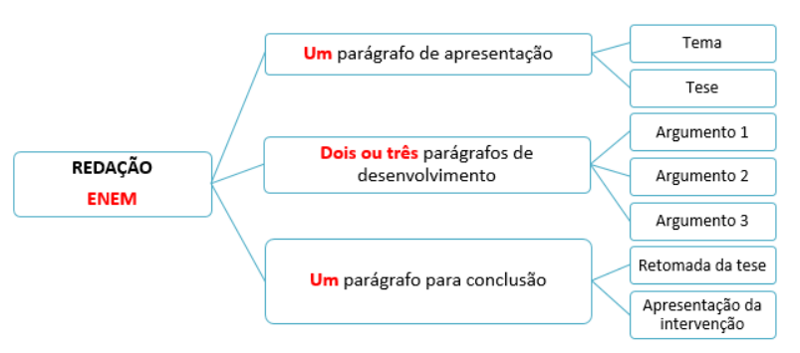
Estrutura física do texto

Slide 6
Explique o tema indicando a importância dele.
Identifique o ponto de vista a ser defendido.
Construa uma tese.
Introdução

Slide 7

É a sua opinião, o seu ponto de vista sobre o tema proposto. Ela pode ser apresentada por meio de declarações afirmativas ou negativas.
Tese
O que é?

Slide 8
E agora como iniciar um texto!!!
Evitar clichês
Hoje em dia
Na atualidade
Atualmente
No mundo de hoje
Antes de mais nada
Frases que podem te ajudar a iniciar um texto:
Muito se tem discutido, recentemente, sobre...
No que se refere..., pode se afirmar que...
É de conhecimento geral que....
Cogita-se, com muita frequência, que...
É notório que....
É de conhecimento geral que...
Ao refletir acerca de...
Implantação da lei seca no Brasil...
A persistência da violência contra a mulher...

Slide 9
Como tornar minha introdução mais atrativa!
Clareza no que se escreve.
Redija frases curtas e, portanto, use ponto à vontade.
Inserir dados (mostra conhecimento do assunto).
Citações (demostra que tem hábito de ler).
usar a norma culta da língua portuguesa ou seja, deve obedecer aos princípios estabelecidos pela gramática.

Slide 10
O desenvolvimento é um dos três elementos principais da redação, seja ela narrativa, descritiva, dissertativa argumentativa ou explicativa. A escrita exige fluidez como forma de informar e permitir ao leitor que entenda e reflita sobre o tema proposto. Para maior eficácia, há dicas que podem ser usadas em qualquer uma das modalidades de redação.
Expressar-se com eficácia.
Usar de originalidade e criatividade.
Seguir o contexto do tema.
Usar conectivos.
logo;
portanto;
então;
assim;
enfim;
por isso;
por conseguinte;
de modo que;
dessa forma;
em resumo;
em síntese;
assim sendo.

Slide 11
Conclusão
Dicas para fazer uma boa conclusão
Leia e organize o fechamento do seu texto.
Seja claro e objetivo.
Retome a ideia principal do texto.
Apresente consequências e soluções para o que foi abordado.
Apresentar uma solução para o problema.
Usar conectivos.
É a parte final de uma redação. E, como último parágrafo do seu texto, precisa ter alguns elementos importantes, como um tom de encerramento e o reforço do ponto de vista desenvolvido ao longo do texto. O ideal é que a conclusão leve o leitor a refletir sobre as suas ideias a respeito do tema da redação e também apresenta as consequências, bem como sugestões que proponham a solução para o problema apresentado no tema.
Conclui-se
Diante disso
Em síntese
Logo
Portanto
Por conseguinte
Por isso
Em virtude de

Slide 12

Situações que se dever evitar em uma redação.

Slide 13
Não escreva de forma embolada.
Não rabisque as palavras.
Não generalize.
Não fale diretamente com o leitor.
Não use gírias e expressões da internet.
Não ultrapasse o número de linhas.
Não fuja do gênero proposto.
Não fique desatualizado.
Segundo o geógrafo Milton Santos o Brasil vive um cenário de cidadanias mutiladas em que embora a Constituição preveja de forma universal e indistinta o acesso a prerrogativas estas não são efetivamente consubstanciadas na prática gerando disparidades sociais baseadas principalmente, no poder econômico dos membros da sociedade.

Slide 14
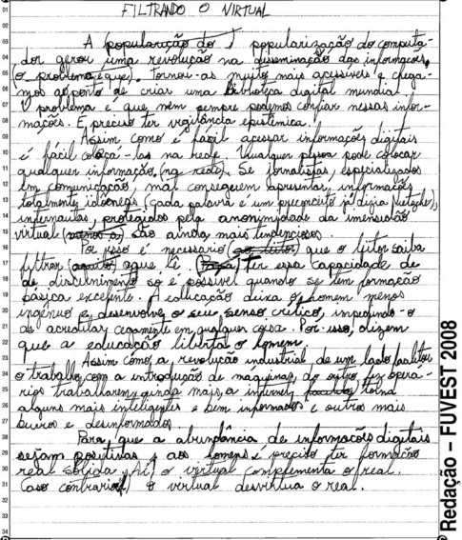
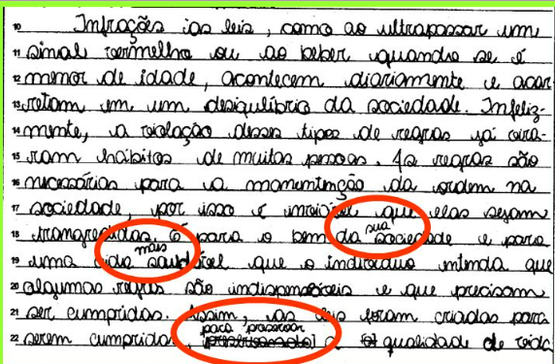
Rasuras são admissíveis desde que não comprometam a legibilidade.

Slide 15
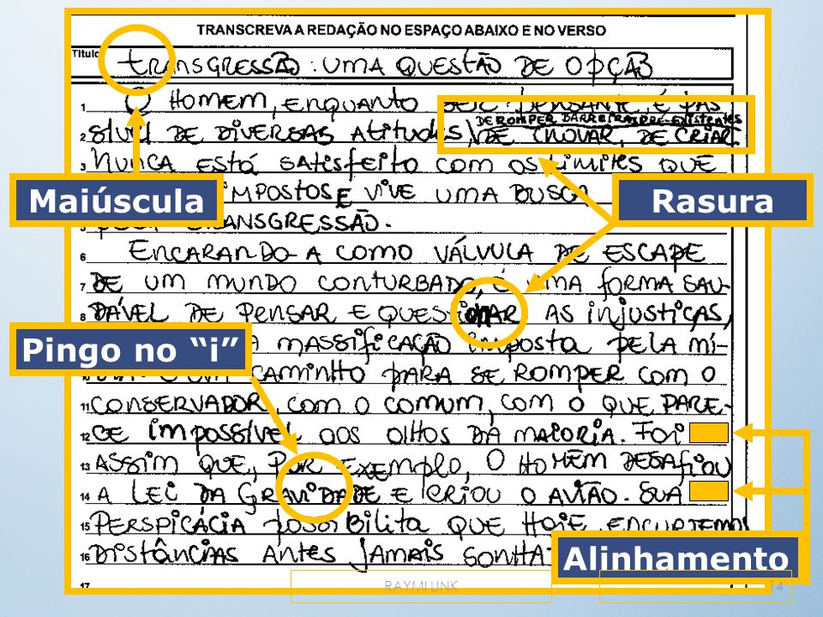

Slide 16
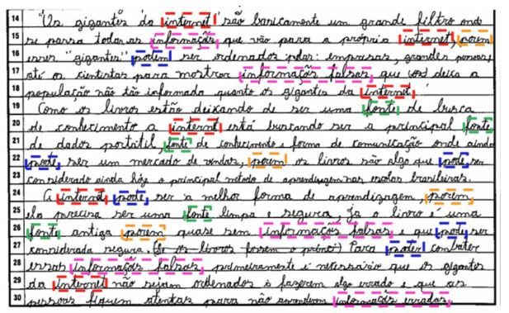
Evitar o uso de palavras repetidas

Slide 17
Como melhorar a redação para aumentar sua nota
Leia bons livros.
Conheça a gramática.
Acompanhe temas atuais.
Tenha uma rotina de estudos
Cuide do seu tempo.
Aprenda com os seus erros.
Saiba quais são as competências cobradas na redação.
Treine a escrita.

Slide 18
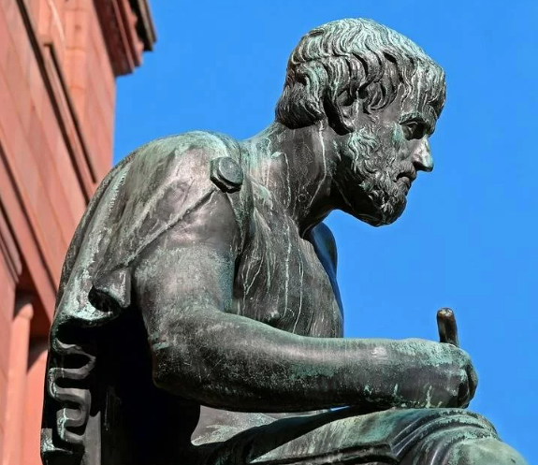
Só fazemos melhor aquilo que repetidamente insistimos em melhorar. A busca da excelência não deve ser um objetivo, e sim um hábito.
Aristóteles

